Slide 1
HTML
Becerra Franco Kevin Jair

Slide 2
Que es html…
HTML es el lenguaje que se emplea para el desarrollo de páginas de internet. Está compuesto por una seríe de etiquetas que el navegador interpreta y da forma en la pantalla. HTML dispone de etiquetas para imágenes, hipervínculos que nos permiten dirigirnos a otras páginas, saltos de línea, listas, tablas, etc.

Slide 3
La estructura básica de html
Las páginas HTML están estructuradas en dos partes diferenciadas: la HEAD (cabecera, aquí se pone el título de la página, los metadatos, estilos, código javascript) y el BODY (cuerpo, aquí va propiamente el contenido de la página: fotos, párrafos, formularios, etc. ).
<html> <head></head> <body> </body> </html>
Una estructura HTML se empieza con la etiqueta <html> y acaba con </html>. Todo lo que esté en medio será la página web.

Slide 4
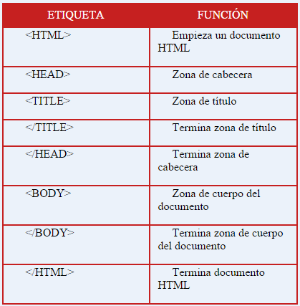

Slide 5
Que es una etiqueta
Las etiquetas(en inglés: tags) son marcas insertadas en un documento HTML para proporcionar información sobre una unidad o contenido.
Generalmente vienen en pares <p> y <⁄p>, la primera es de apertura y la segunda de cierre.

Slide 6
Sintaxis de una etiqueta
Las etiquetas (o tags) están compuestas de un nombre de elemento, rodeado de paréntesis angulares: "<" y ">". La etiqueta final tiene un barra en el paréntesis angular que abre para distinguirlo de la etiqueta inicial.
<html> <head> <title>Una página Web</title> </head> <body> Hola a todos. <b>Este texto es en negrita</b> </body> </html>

Slide 7
Sintaxis de una hoja de estilo
Los autores deberían usar el elemento META para especificar el lenguaje de hojas de estilo por defecto de un documento. Por ejemplo, para especificar que el valor por defecto es CSS, los autores deberían poner la siguiente declaración en la sección HEAD de sus documentos:
<META http-equiv="Content-Style-Type" content="text/css">

Slide 8
Para vincular una hoja de estilo a un documento es necesario insertar la etiqueta <link> en el documento, entre las etiquetas <head> y </head>. Esta etiqueta no necesita etiqueta de cierre.
Atributo href especifica la hoja de estilo que se va a vincular al documento.
En el atributo rel se tiene que especificar que se está vinculando una hoja de estilo, por lo que su valor ha de ser stylesheet.
A través del atributo type se especifica que el archivo es de texto, con sintaxis CSS, por lo que su valor ha de ser text/css.
Por ejemplo:
<link href="misestilos.txt" rel="stylesheet" type="text/css" >

